Slide 1
深度学习简单概念与实现
杨润楷
2017-10-26

Slide 2
目录
人工智能与深度学习
概念与关系
深度学习与传统方法的对比
深度学习概念
简单感知机
前馈神经网络
卷积神经网络
相关术语：softmax、代价函数、优化算法
几个网络的简单实现

Slide 3
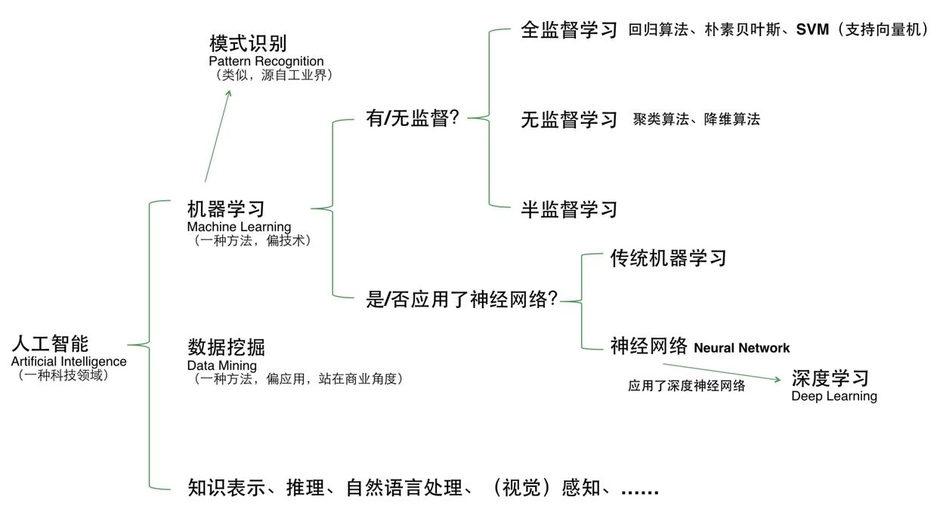
人工智能相关概念的关系

Slide 4
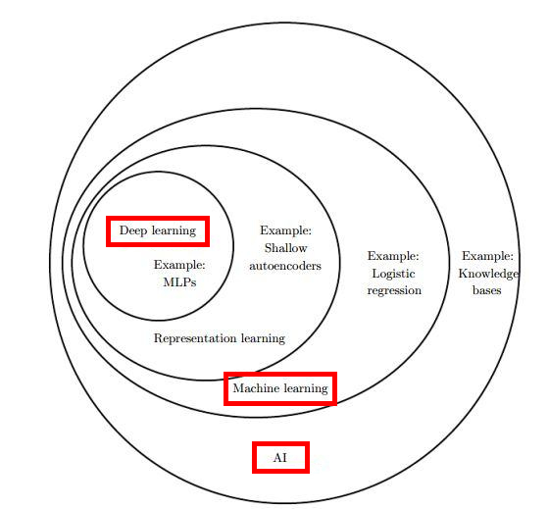
人工智能相关概念的关系

Slide 5
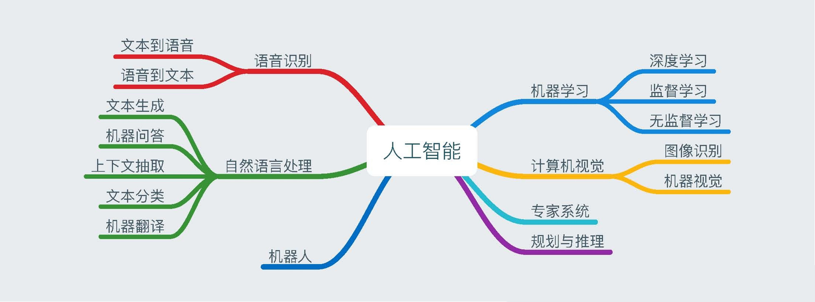
人工智能应用

Slide 6
传统统计机器学习方法的局限性：泛化能力不足
维度灾难
数据的维数很高时，高维空间中参数配置数目远大于样本数目，许多传统机器学习算法只是简单地假设在一个新点的输出应大致和最接近的训练点的输出相同。
平滑先验/局部不变性先验
学习的函数不应在小区域内发生。
决策树：如果目标函数需要至少拥有 n 个叶节点的树才能精确表示,那么至少需要 n 个训练样本去拟合。需要几倍于 n 的样本去达到预测输出上的某种统计置信度。
Notes:
Optmization of overall framework

Slide 7
深度学习概念
概念：是机器学习拉出的分支，它试图使用包含复杂结构或由多重非线性变换构成的多个处理层对数据进行高层抽象的算法。
框架：深度神经网络(DNN)、卷积神经网络(CNN)、深度置信网络(DBN)、循环神经网络(RNN)、长短期记忆网络(LSTM), etc.
优势：用非监督式或半监督式的特征学习和分层特征提取高效算法来替代手工获取特征。

Slide 8
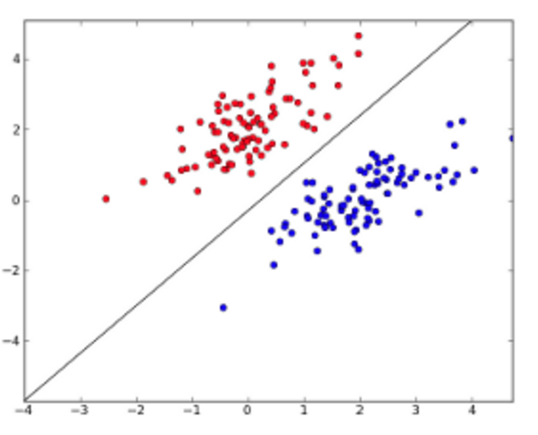

感知机
假设输入空间(特征向量)为X⊆Rn，输出空间为Y={-1, +1}。输入x∈X表示实例的特征向量，对应于输入空间的点；输出y∈Y表示示例的类别。由输入空间到输出空间的函数为
在二分类问题中，f(x)的值（+1或-1）用于分类x为正样本（+1）还是负样本（-1）。感知机是一种线性分类模型，属于判别模型。我们需要做的就是找到一个最佳的满足w⋅x+b=0的w和b值，即分离超平面
感知机是神经网络和支持向量机的基础。
局限：只能解决线性可分问题，对于XOR等线性不可分问题无力。
Notes:
Optmization of overall framework

Slide 9
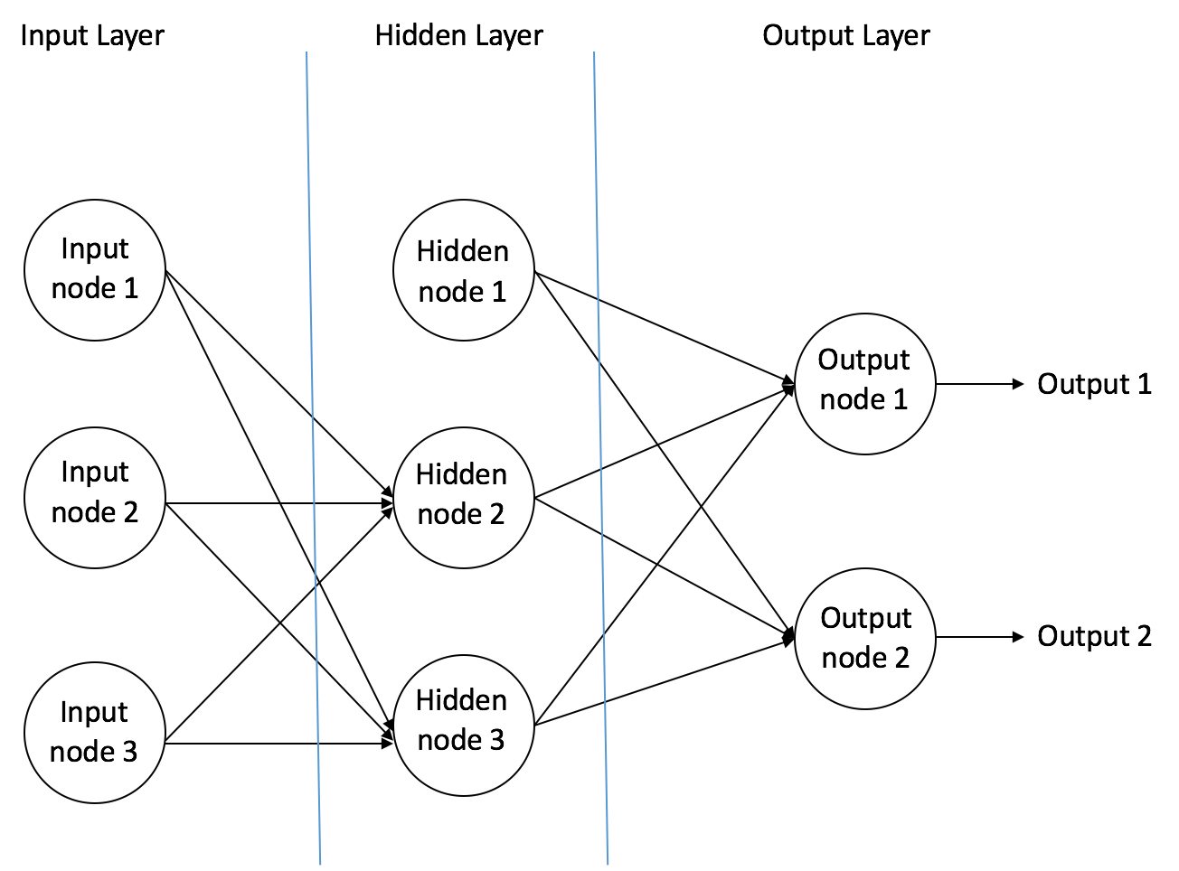
多层感知机（MLP）/ 前馈神经网络
用许多不同函数复合在一起来表示的链式结构。
输入层-隐含层-输出层
输入节点（Input Nodes）：输入节点从外部世界提供信息，总称为「输入层」。在输入节点中，不进行任何的计算——仅向隐藏节点传递信息。
隐藏节点（Hidden Nodes）：隐藏节点和外部世界没有直接联系（由此得名）。这些节点进行计算，并将信息从输入节点传递到输出节点。隐藏节点总称为「隐藏层」。尽管一个前馈神经网络只有一个输入层和一个输出层，但网络里可以没有也可以有多个隐藏层。
输出节点（Output Nodes）：输出节点总称为「输出层」，负责计算，并从网络向外部世界传递信息。
Notes:
Optmization of overall framework

Slide 10
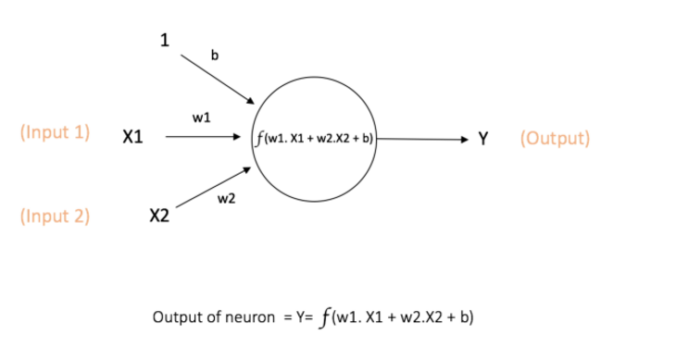
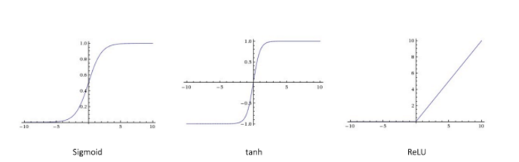
多层感知机（MLP）/ 前馈神经网络
用许多不同函数复合在一起来表示的链式结构。
单个神经元：节点从其他节点接收输入，或者从外部源接收输入，然后计算输出。每个输入都辅有「权重」（weight，即 w），权重取决于其他输入的相对重要性。
激活函数：将非线性引入神经元的输出。
若每个神经元的激活函数都是线性函数，那么，任意层数的MLP都可被约简成一个等价的单层感知器。
偏置：为每一个节点提供可训练的常量值（在节点接收的正常输入以外）
Notes:
Optmization of overall framework

Slide 11
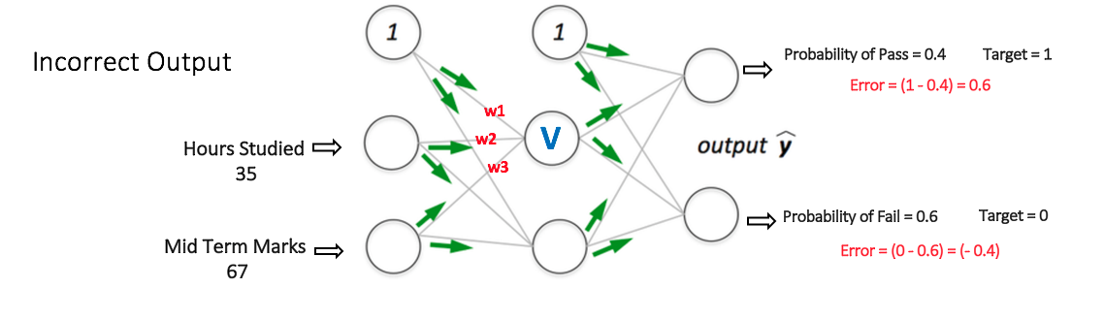
多层感知机（MLP）/ 前馈神经网络
反向传播算法：最初，所有的边权重（edge weight）都是随机分配的。对于所有训练数据集中的输入，人工神经网络都被激活，并且观察其输出。这些输出会和我们已知的、期望的输出进行比较，误差会「传播」回上一层。该误差会被标注，权重也会被相应的「调整」。该流程重复，直到输出误差低于制定的标准。
常用方法：梯度下降权值更新（SGD, Adagrad, Adam, etc.）
Notes:
Optmization of overall framework

Slide 12
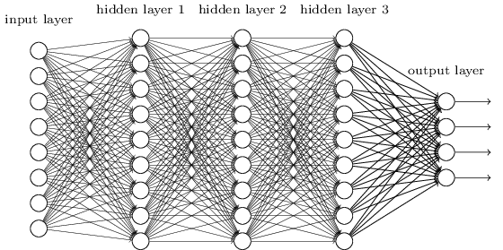
卷积神经网络（CNN）
感受野：每一个视觉神经元只会处理一个小块区域的视觉图像。
神经认知机：提取特征的S-cells，抗形变的C-cells
全连接的问题：
1. 参数过多导致梯度弥散
2. 随着网络深度增加参数量巨大，难以调节
注：梯度弥散：梯度下降法（以及相关的L-BFGS算法等）在使用随机初始化权重的深度网络上效果不好的技术原因是梯度会变得非常小。具体而言，当使用反向传播方法计算导数的时候，随着网络的深度的增加，反向传播的梯度（从输出层到网络的最初几层）的幅度值会急剧地减小。结果就造成了整体的损失函数相对于最初几层的权重的导数非常小。这样，当使用梯度下降法的时候，最初几层的权重变化非常缓慢，以至于它们不能够从样本中进行有效的学习。这种问题通常被称为“梯度的弥散”.
Notes:
Optmization of overall framework

Slide 13


卷积神经网络（CNN）
原理：图像在空间上是有组织结构的，每一个像素点在空间上和周围的像素点实际上是有紧密联系的，但和太遥远的像素点关联不大
卷积运算
术语：卷积的第一个参数(在这个例子中,函数 x)通常叫做输入(input),第二个参数(函数 w)叫做 核函数(kernel function)。输出有时被称作 特征映射(feature map)。
Notes:
Optmization of overall framework

Slide 14
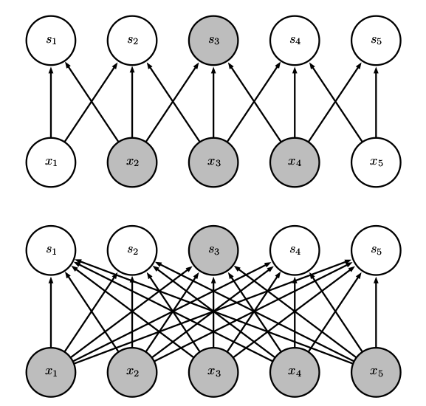
卷积神经网络（CNN）
原理：图像在空间上是有组织结构的，每一个像素点在空间上和周围的像素点实际上是有紧密联系的，但和太遥远的像素点关联不大
卷积运算通过三个重要的思想来帮助改进机器学习系统：稀疏交互、参数共享、等变表示。
稀疏交互：一个输出单元只与部分输入单元交互。通过使核的大小远小于输入的大小来达到。
稀疏连接：对每幅图从上往下看。我们强调了一个输出单元 s 3 以及 x 中影响该单元的输入单元。这些单元被称为 s 3 的 接受域(receptive field) 3 。(上) 当 s 是由核宽度为 3 的卷积产生时,只有三个输入影响 s 3 。(下) 当 s 是由矩阵乘法产生时,连接不再是稀疏的,所以所有的输入都会影响 s 3 。
Notes:
Optmization of overall framework

Slide 15
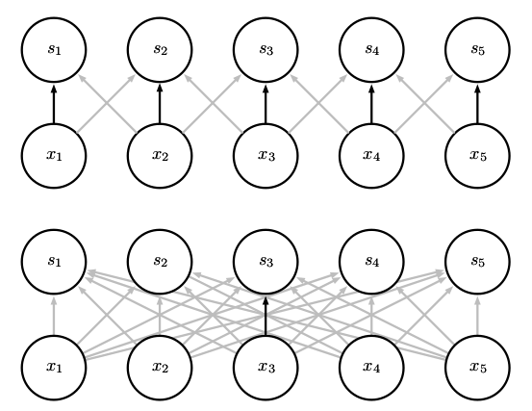
卷积神经网络（CNN）
原理：图像在空间上是有组织结构的，每一个像素点在空间上和周围的像素点实际上是有紧密联系的，但和太遥远的像素点关联不大
卷积运算通过三个重要的思想来帮助改进机器学习系统：稀疏交互、参数共享、等变表示。
参数共享：在一个模型的多个函数中使用相同的参数。核的每一个元素都作用在输入的每一位置上。
参数共享：黑色箭头表示在两个不同的模型中使用了特殊参数的连接。(上) 黑色箭头表示在卷积模型中对 3 元素核的中间元素的使用。因为参数共享,这个单独的参数被用于所有的输入位置。(下) 这个单独的黑色箭头表示在全连接模型中对权重矩阵的中间元素的使用。这个模型没有使用参数共享,所以参数只使用了一次。
Notes:
Optmization of overall framework

Slide 16
卷积神经网络（CNN）
原理：图像在空间上是有组织结构的，每一个像素点在空间上和周围的像素点实际上是有紧密联系的，但和太遥远的像素点关联不大
卷积运算通过三个重要的思想来帮助改进机器学习系统：稀疏交互、参数共享、等变表示。
等变表示：如果一个函数满足输入改变,输出也以同样的方式改变这一性质,我们就说它是等变的。对于卷积来说,如果令 g 是输入的任意平移函数,那么卷积函数对于 g 具有等变性。
Notes:
Optmization of overall framework

Slide 17
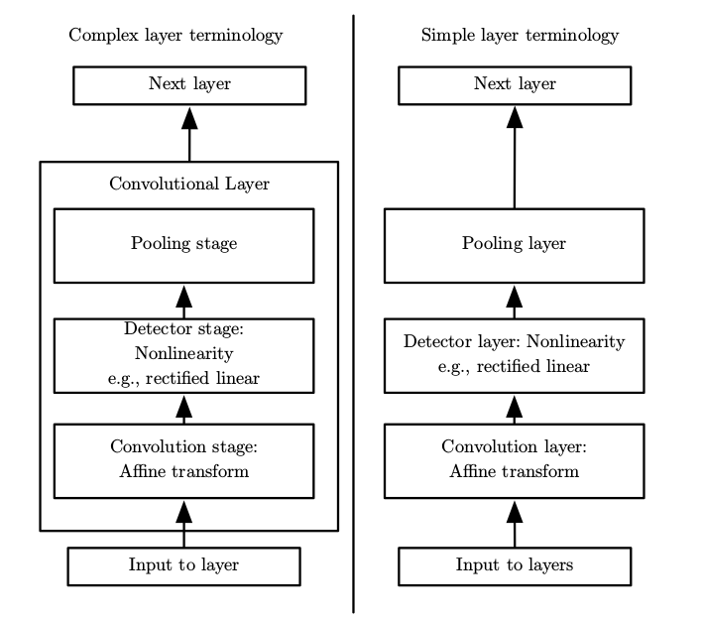
卷积神经网络（CNN）结构
卷积网络中一个典型层包含三级。
第一级中,这一层并行地计算多个卷积产生一组线性激活响应。
第二级中,每一个线性激活响应将会通过一个非线性的激活函数,例如整流线性激活函数。这一级有时也被称为探测级。
第三级中,我们使用 池化函数来进一步调整这一层的输出。
Notes:
Optmization of overall framework

Slide 18
卷积神经网络（CNN）结构
池化函数使用某一位置的相邻输出的总体统计特征来代替网络在该位置的输出。
最大池化(max pooling)函数 (Zhou and Chellappa, 1988) 给出相邻矩形区域内的最大值。
其他常用的池化函数：相邻矩形区域内的平均值、L 2 范数以及基于据中心像素距离的加权平均函数
Notes:
Optmization of overall framework

Slide 19
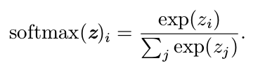
一些相关术语：softmax regression
softmax:表示一个具有 n 个可能取值的离散型随机变量的分布,最常用作分类器的输出。可以看作是 sigmoid 函数的扩展,其中 sigmoid 函数用来表示二值型变量的分布。
sigmoid：在二值型变量的情况下,我们希望计算一个单独的数ŷ = P (y = 1 | x). 因为这个数需要处在 0 和 1 之间,并且我们想要让这个数的对数可以很好地用于对数似然的基于梯度的优化,我们选择去预测另外一个数 z = log P̂ (y = 1 | x)。对其指数化和归一化,我们就得到了一个由 sigmoid 函数控制的 Bernoulli 分布。
sigmoid函数将线性函数转化为概率：非负、和为1。形式如下：
Notes:
Optmization of overall framework

Slide 20


一些相关术语：代价函数
代价函数：把要最小化或最大化的函数称为 目标函数(objective function)或 准则
(criterion)。当我们对其进行最小化时,我们也把它称为 代价函数(cost function)、
损失函数(loss function)或 误差函数(error function)。
大多数现代的神经网络使用最大似然来训练。这意味着代价函数就是负的对数似然,它与训练数据和模型分布间的交叉熵等价。
注：交叉熵：衡量预测概率分布与真实概率分布之间的差距
Notes:
Optmization of overall framework

Slide 21
一些相关术语：优化算法
机器学习中的优化算法在计算参数的每一次更新时通常仅使用整个代价函数中一部分项来估计代价函数的期望值。
使用整个训练集的优化算法被称为 批量(batch)或 确定性(deterministic)梯度算法,因为它们会在一个大批量中同时处理所有样本。
每次只使用单个样本的优化算法有时被称为 随机(stochastic)或者 在线(on-line)算法。
大多数用于深度学习的算法介于以上两者之间,使用一个以上,而又不是全部的训练样本。称为小批量(minibatch)或小批量随机(minibatchstochastic)方法或简单地称为随机(stochastic)方法。
Notes:
Optmization of overall framework

Slide 22
几个神经网络的简单实现
TensorFlow 是一个编程系统, 使用图来表示计算任务. 图中的节点被称之为 op (operation 的缩写). 一个 op获得 0 个或多个 Tensor , 执行计算, 产生 0 个或多个 Tensor . 每个 Tensor 是一个类型化的多维数组.
一个 TensorFlow 图描述了计算的过程. 为了进行计算, 图必须在 会话 里被启动. 会话 将图的op 分发到诸如 CPU 或 GPU 之类的 设备 上, 同时提供执行 op 的方法. 这些方法执行后, 将产生的 tensor 返回.
TensorFlow 程序通常被组织成一个构建阶段, 和一个执行阶段. 在构建阶段, op 的执行步骤被描述成一个图. 在执行阶段, 使用会话执行执行图中的 op. 例如, 通常在构建阶段创建一个图来表示和训练神经网络, 然后在执行阶段反复执行图中的训练 op.
Notes:
Optmization of overall framework

Slide 23
几个神经网络的简单实现
使用tensorflow构建神经网络学习算法的步骤：
1. 定义算法公式，也就是神经网络的forward时的计算
2. 定义loss function，选定优化器，并指定优化器优化loss
3. 迭代地对数据进行训练
4. 在验证集或测试集上对准确率进行评测
Notes:
Optmization of overall framework

Slide 24
几个神经网络的简单实现
使用2层简单全连接网络实现MNIST手写数字识别
https://github.com/acl-star/deep-learning-hello-world/blob/master/hello_world.ipynb
Notes:
Optmization of overall framework

Slide 25
几个神经网络的简单实现
使用多层感知机实现MNIST手写数字识别
https://github.com/acl-star/deep-learning-hello-world/blob/master/hidden_layer.ipynb
Notes:
Optmization of overall framework

Slide 26
几个神经网络的简单实现
使用卷积神经网络实现CIFAR-10图片分类
https://github.com/acl-star/deep-learning-hello-world/blob/master/convolutional_neural_network.ipynb
Notes:
Optmization of overall framework

Slide 27
几个神经网络的简单实现
使用卷积神经网络实现MNIST手写数字识别
https://github.com/acl-star/deep-learning-hello-world/blob/master/cnn_cifar10.ipynb
Notes:
Optmization of overall framework

Slide 28
NEXT
下一次讨论内容：
几种流行的卷积神经网络：AlexNet, VGGNet, GoogleInceptionNet, ResNet
循环神经网络RNN、长短期记忆神经网络LSTM
Notes:
Optmization of overall framework

